Slide 1
public class 第0x07讲 图形用户界面
extends Java 语言与网络编程{ }
/** * @author * @param */

Slide 2
7.1 图形用户界面概述
7.2 容器组件
7.3 基本组件
7.4 组件在容器中的布局7.5 事件处理
7.6 图形处理
7.7 AWT中的其它类

Slide 3
7.1 图形用户界面概述（Swing）
GUI: 以图形的方式来接收和显示程序数据，即以图形的方式来处理程序的输入和输出，并采用事件驱动（譬如点击鼠标）的方式来控制程序的运行
Java中主要图形界面编程API包:
AWT, Swing, SWT(IBM开源项目，Eclipse由其开发)
GUI编程的内容有两个方面：
创建组成界面的各成分和元素，构建外观
通过事件实现图形用户界面的用户交互功能
Notes:
图形用户界面编程的内容有两个方面：
创建组成界面的各成分和元素，指定它们的属性和位置关系，根据具体需要排列它们，从而构成完整的图形用户界面的外观。
定义图形用户界面的事件和各界面元素对不同时间的响应，从而实现图形用户界面的用户交互功能。
SWT: IBM java使用的图形界面包
开发图形用户界面的插件有：VE(visual editor)，Swing Designer(SWT)， jigloo

Slide 4
GUI支持包
Swing GUI 组件
javax.swing
Swing组件的平台相关性较小(lightweight)
早期版本的GUI组件
java.awt
与平台相关性较强(重量级控件)
Swing是Java设计GUI用户界面的基础。Swing中大部分是
轻量级组件，所以Swing几乎无所不能，不但有各种各样的
组件，而且美观易用
4

Slide 5
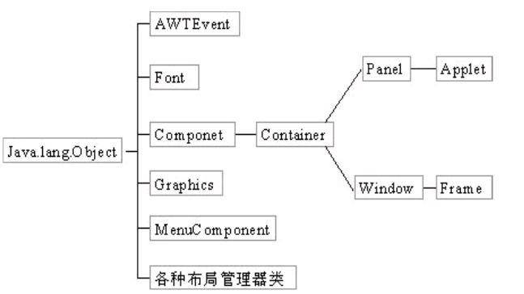
java.awt包
其它组件
Dialog

Slide 6
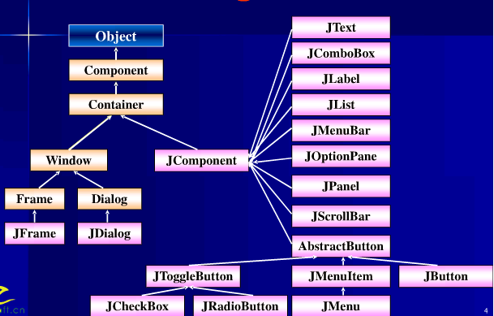
java.swing包

Slide 7
Swing特性
100%纯Java实现
可插入的外观感觉（Pluggable Look and Feel，PL&F）
组件的多样化
支持键盘操作
设置边框
使用图标（Icon）
MVC(Model-View-Control)体系结构
Notes:
javax.swing.plaf 该包中包含了支持不同操作系统平台显示外观风格的类，其中包括了实现Metal和Mult外观风格的类，通过使用该包中的类可以调整界面的外观风格
Swing采用了一种MVC的设计范式，即"模型-视图-控制"（Model-View-Controller），其中模型用来保存内容，视图用来显示内容，控制器用来控制用户输入。

Slide 8
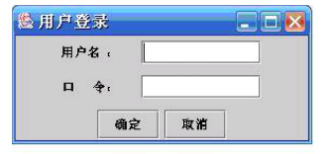
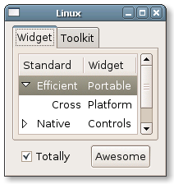
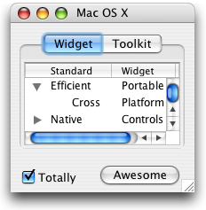
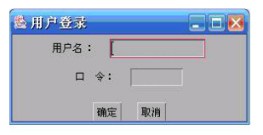
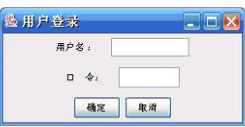
Metal风格
Motif风格
Windows风格

Slide 9
第一个GUI示例
public class FirstGUIDemo {
public static void main(String[] args) {
SimpleFrame frame=new SimpleFrame();
frame.setDefaultCloseOperation(JFrame.EXIT_ON_CLOSE);
frame.setVisible(true);
}
}
public class SimpleFrame extends JFrame{
public static final int WIDTH=450;
public static final int HEIGHT=200;
public SimpleFrame() {
setSize(WIDTH,HEIGHT);
setLayout(null); // 设置窗体的布局管理器为null
JLabel jLabelWelcome = new JLabel();
jLabelWelcome.setText("欢迎您来到Swing额编程世界！！！");
jLabelWelcome.setBounds(40, 30, 450, 30);
add(jLabelWelcome);
setTitle("第一个Swing程序");
}
}

Slide 10
第一个GUI示例（修改版）
所有的Swing组件必须由事件调度线程进行配置
public class GUIDemo {
public static void main(String[] args) {
EventQueue.invokeLater(new Runnable(){//
@Override
public void run() {
SimpleFrame frame=new SimpleFrame();
//生成SimpleFrame对象
frame.setDefaultCloseOperation(JFrame.EXIT_ON_CLOSE);
frame.setVisible(true);
}
});
}
}
SwingUtilities.invokeLater(new Runnable(){//
Notes:
SwingUtilities.invokeLater()方法使事件派发线程上的可运行对象排队。当可运行对象排在事件派发队列的队首时，就调用其run方法。其效果是允许事件派发线程调用另一个线程中的任意一个代码块。
还有一个方法SwingUtilities.invokeAndWait()方法，它也可以使事件派发线程上的可运行对象排队。
他们的不同之处在于：SwingUtilities.invokeLater()在把可运行的对象放入队列后就返回，而
SwingUtilities class was built to combine all general utility methods used in swing to be in one single class. Internally SwingUtilities.invokeLater() calls EventQueue.invokeLater()

Slide 11
在Swing和AWT中，窗口系统中所显示的各种对象都统称为“组件” (Component) 。分为:
基本组件：构成图形用户界面的基本元素
基本控制组件：如JButton, JComboBox, JList, JMenu, JSlider, JTextField
不可编辑的信息显示组件：如JLabel, JProgressBar, JToolTip
可编辑的信息显示组件：如JColorChooser, JFileChooser, JTable, JTextArea
容器组件（顶层容器和中间容器）：用来放置其它组件的组件
顶层容器：如JFrame, JApplet, JDialog和JWindow
中间容器：如JPanel, JScrollPane, JSplitPane, JToolBar

Slide 12
Swing的类层次结构
Swing组件都是awt的container类的子类或直接子类
java.awt.Component |——java.awt.Container ——java.awt.Window —— java.awt.Frame —
javax.swing.JFrame —— javax.Dialog — javax.swing.JDialog —— javax.swing.JWindow —— java.awt.Applet-javax.swing.JApplet —— javax.swing.Box —— javax.swing.JComponent
Notes:
swing

Slide 13
JComponent类的功能
边框设置：使用setBorder()方法可以设置组件外围的边框，使用一个EmptyBorder对象能在组件周围留出空白
双缓冲区：使用双缓冲技术能改进频繁变化的组件的显示效果。与AWT组件不同，JComponent组件默认双缓冲区，不必自己重写代码
提示信息：使用setTooltipText()方法，为组件设置对用户有帮助的提示信息

Slide 14
JComponent类的功能(续)
键盘导航：使用registerKeyboardAction( ) 方法，能使用户用键盘代替鼠标来驱动组件。JComponent类的子类AbstractButton还提供了setMnemonic( )方法指明一个字符，通过这个字符和一个当前 PL&F的特殊修饰共同激活按钮动作
PL&F：JComponent对象有一个相应的ComponentUI对象，为它完成所有的绘画、事件处理、决定尺寸大小等工作。 ComponentUI对象依赖当前使用的L&F, 用UIManager.setLookAndFeel( )方法可以设置需要的L&F
支持布局：通过设置组件最大、最小、推荐尺寸的方法和设置X、Y对齐参数值的方法能指定布局管理器的约束条件，为布局提供支持
14

Slide 15
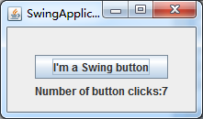
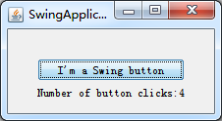
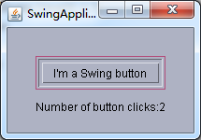
第二个图形界面程序SwingApplication.java
metal风格（默认） “javax.swing.plaf.metal.MetalLookAndFeel”
window风格
“com.sun.java.swing.plaf.windows.WindowsLookAndFeel”
mac风格 com.sun.java.swing.plaf.mac.MacLookAndFeel
GTK风格 com.sun.java.swing.plaf.gtk.GTKLookAndFeel
这两种风格需要相关的操作系统上方可实现
motif风格 com.sun.java.swing.plaf.motif.MotifLookAndFeel

Slide 16
Swing 与AWT之间的关系
不是“替代”，而是“合作”
AWT是Java早期发布的GUI工具包，是所有Java版本中都包含的，提供了基本控件和丰富的事件处理接口
Swing是建立在AWT1.1中引入的轻量级工具之上的，AWT是Swing大厦的基石
AWT提供的控件数量有限，没有JTable和JTree等高级控件
AWT提供的都是重量级控件，如果编写的程序希望运行在不同的平台上，必须在每一个平台上单独测试，无法真正实现“一次编写，随处运行”
Swing使用的事件处理机制是AWT提供的
Notes:
Swing的很多类都是从AWT继承来的，如JFrame，JApplet，另外Swing中的事件出来和AWT是完全一样的，另外Swing还会经常用到AWT中的一些辅助类。
AWT设计的初衷是支持开发小应用程序的简单用户界面。例如AWT缺少剪贴板、打印支持、键盘导航等特性，而且原来的AWT甚至不包括弹出式菜单或滚动窗格等基本元素。

Slide 17
Swing 与AWT控件不要混用
AWT提供的重量级控件，是依赖系统的对等体实现
Swing控件属于轻量级控件，由纯Java编写的，使用基本图形元素直接在屏幕上绘制
当AWT控件与Swing控件重合时，AWT控件的显示优先级高，不管实际是什么样的遮挡关系，AWT控件总是绘制在Swing控件的上面
因此，在搭建界面时，如果将两者同时使用，就有可能会出现先后遮挡关系不正常的现象

Slide 18
Swing和AWT常用基本组件比较
基本组件(类名) |  | 名称 | 功能
AWT | Swing
Button Label TextField TextArea Checkbox Choice List Menu Canvas Scrollbar | JButton JLabel JTextField JTextArea JCheckbox JRadoButton JChoice JList JMenu JCanvas JScrollbar | 按钮 标签 文本框 多行文本框 复选框 单选框 下拉式列表 列表 菜单 画布 滚动条 | 完成一个命令 显示单行文字 显示或输入单行文字 显示或输入多行文字 选择功能 创建下拉式选择菜单 创建选择列表 创建菜单 进行绘画 在指定范围内选值

Slide 19
7.2 容器组件
容器组件(Container)是用来放置其它组件的容器。容器组件也是组件, 都是Component类的子类. 有4个容器类：
AWT: Window、 Frame、 Dialog、 Panel等
Swing: JWindow、JFrame、JDialog、JPanel 等
建立窗口系统，首先需要创建一个图形用户界面，需要使用顶级容器类: JWindow、JFrame、JDialog
JWindow类提供窗口操作基本功能，但通常使用其子类JFrame(框架)类和JDialog(对话框)类
JFrame类创建带有菜单的窗口对象, 为窗口、面板等组件提供框架，可以包含窗口标题、最大化、最小化和关闭窗口等按钮, 通常是GUI应用程序窗口的顶层容器组件
JFrame类的对象默认不可见，要调用setVisible(true)方法显示。框架对象被创建后就可使用add()方法将其它组件加入到框架中

Slide 20
7.2.1 JFrame(Frame)
JFrame 是java.awt.Frame的子类
在Swing的组件中, JFrame 并不全是由Java编写的
是一种与平台关系比较密切的组件(Heavyweight component)
java.lang.Object
|
+--java.awt.Component
|
+--java.awt.Container
|
+--java.awt.Window
|
+--java.awt.Frame
|
+javax.swing.JFrame

Slide 21
7.2.1 JFrame(Frame)
JFrame类的构造方法：
JFrame()
//构造一个初始时不可见的新窗体
JFrame(GraphicsConfiguration gc)
//以屏幕设备的指定GraphicsConfiguration 和空白标题创建 //Frame
JFrame(String title)
//创建一个新的、初始不可见的、具有指定标题的 Frame
JFrame(String title, GraphicsConfiguration gc)
//创建具有指定标题和指定屏幕设备的GraphicsConfiguration //的JFrame
Frame和Dialog是Window的子类，都是窗口类，默认的布局管理器都是 BorderLayout

Slide 22
7.2.1 JFrame(Frame)
Frame/JFrame类的常用方法：
setVisible(boolean b) //使框架可见/不可见(true/false)
setTitle(String title) //设置框架的标题
setSize(int w, int h) //调整框架的尺寸(w/h为宽/高)
setBounds(int x, int y, int w,int h)
//调整框架的位置及尺寸(左上角为(x,y), 宽、高为w、h)
add(Component ob)
//将其它组件ob加入到框架的中心位置
add(String p, Component ob)
//将组件ob加入到框架的p位置 (框架默认的布局方式是
//BorderLayout, 它将容器划分为东西南北中)

Slide 23
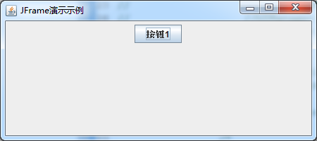
框架使用举例
public class JFrameDemo extends JFrame {
public static final int WIDTH=450;
public static final int HEIGHT=200;
public JFrameDemo(String title) {
super(title);
setLayout(new FlowLayout());
JButton btn=new JButton("按钮1");
add(btn);
setSize(WIDTH, HEIGHT); // 设置框架尺寸
}
}

Slide 24
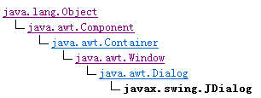
7.2.2 JDialog(Dialog)
JDialog (Dialog)是有标题栏而无菜单和最小化按钮图标的容器组件，必须依附在某个窗口上(如JFrame),一旦依附的窗口关闭了, 对话框也自动关闭
默认布局是BorderLayout
通常用于弹出一个窗口, 用于提示输入数据、保存文件等
对话框的两种模式:
响应模式: 对话框出现期间，所依附窗口不接收任何操作
非响应模式: 对话框出现时, 与所依附窗口同时接收操作

Slide 25
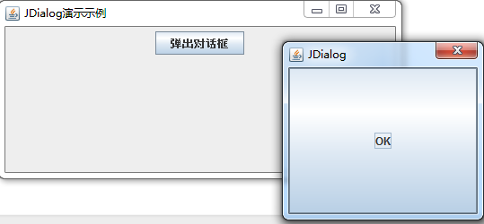
对话框的创建与使用: JDialogDemo.java
public class JDialogDemo extends JFrame {
public JDialogDemo(String title) {
super(title);
setLayout(new FlowLayout());
JButton button = new JButton("弹出对话框");
add(button);
final JDialog dialog = new JDialog(this, "JDialog", false);
dialog.add(new JButton("OK"));
dialog.setSize(200, 200);
button.addMouseListener(new MouseAdapter() {
@Override
public void mouseClicked(MouseEvent e) {
dialog.setVisible(true);
}
});
}
}

Slide 26


7.2.3 JPanel(Panel)
面板JPanel(Panel)是能在屏幕上实际显示的组件，提供了容纳其他组件的功能，但本身必须放在Window，Frame，Dialog等容器中才能使用
默认布局管理器是FlowLayout,即按照从左至右、从上到下的方式布局
面板可以把控件分组，使整个窗口的组件显得有层次，安排合理布局

Slide 27

面板举例：JPanelDemo.java
public class JPanelDemo extends JFrame {
public JPanelDemo(String title) throws HeadlessException {
super(title);
setLayout(new FlowLayout());
JPanel panel1 = new JPanel(); // 创建一个面板对象
JPanel panel2 = new JPanel(); // 创建一个面板对象
add(panel1);
add(panel2);
panel1.add(new JButton("left"));
panel1.add(new JButton("right"));
panel1.setBackground(Color.lightGray);
panel2.add(new JButton("Panel2"));
panel2.setBackground(Color.yellow);
pack();
}
}

Slide 28
7.3 常用组件
7.3.1 按钮(JButton/Button)
7.3.2 文本组件(JLabel, JTextField, JTextArea)
7.3.3 复选框和单选钮 (JCheckbox, JRadioButton)
7.3.4 下拉列表 (JComboBox) 与列表(JList)
7.3.5 进度条(JScrollBar)
7.3.6 菜单（JMenu 等）

Slide 29
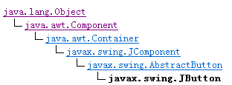

7.3.1 按钮
按钮(JButton/Button)：
常用方法：
setLabel(String label) 设置按钮标记
getLabel( ) 获取按钮标记
setActionCommand(String s) 设置用户按下按钮时返回的信息
addActionListener(ActionListener l) 将l指定为按钮的监听者
removeActionListener(ActionListener l) 将l从按钮监听者中去掉

Slide 30
7.3.2 文本组件——标签(JLabel)
标签(JLabel)是一种只能用来显示单行文本的组件
标签的对齐方式有三种：
左对齐（SwingConstants.LEFT）
居中和（SwingConstants.CENTER）
右对齐（SwingConstants.RIGHT）
标签类的构造方法：
JLabel()
JLabel(Icon image)
JLabel(Icon image, int horizontalAlignment)
JLabel(String text)
JLabel(String text, Icon icon, int horizontalAlignment)
JLabel(String text, int horizontalAlignment)

Slide 31
2. 文本框(TextField)
7.3.2 文本组件——文本框（JTextField）
文本框(JTextField)和多行文本区域(JTextArea)是用来显示和输入文本的控件
构造方法摘要
JTextField() 构造一个新的 TextField。
JTextField(Document doc, String text, int columns) 构造一个新的 JTextField，它使用给定文本存储模型和给定的列数。
JTextField(int columns) 构造一个具有指定列数的新的空 TextField。
JTextField(String text) 构造一个用指定文本初始化的新 TextField。
JTextField(String text, int columns) 构造一个用指定文本和列初始化的新 TextField。

Slide 32
7.3.2 文本组件——文本框（JTextField）
文本框类的常用方法:
addActionListener(ActionListener l):将l指定为文本框的ActionEvent事件监听者
removeActionListener(ActionListener l):将l从文本框的监听者中去掉
setText(String s): 设置文本框中的字符串
getText( ): 获取文本框中的字符串
Notes:
回送字符“*”，输入密码有用

Slide 33
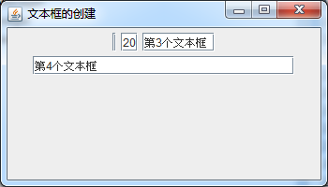
例. 文本框的创建
public class JTextFieldDemo extends JFrame {
public static final int WIDTH=450;
public static final int HEIGHT=200;
public JTextFieldDemo(String title) {
super(title);
setLayout(new FlowLayout());
JTextField t1 = new JTextField(); // 实例化文本框对象
JTextField t2 = new JTextField("20");
JTextField t3 = new JTextField("第3个文本框 ");
JTextField t4 = new JTextField("第4个文本框 ", 25);
add(t1); // 将文本框加入窗口中
add(t2);
add(t3);
add(t4);
setSize(WIDTH, HEIGHT);
}
}

Slide 34
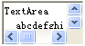
7.3.2 文本组件——文本区域(JTextArea)
文本区域(TextArea)也称为多行文本框,可以指定高度和宽度，而且具有滚动条，因此它可以处理较大数量的文本
构造方法摘要
JTextArea() 构造新的 TextArea
JTextArea(Document doc) 构造新的 JTextArea，使其具有给定的文档模型，所有其他参数均默认为 (null, 0, 0)
JTextArea(Document doc, String text, int rows, int columns) 构造具有指定行数和列数以及给定模型的新的 JTextArea
JTextArea(int rows, int columns) 构造具有指定行数和列数的新的空 TextArea
JTextArea(String text) 构造显示指定文本的新的 TextArea
JTextArea(String text, int rows, int columns) 构造具有指定文本、行数和列数的新的 TextArea

Slide 35
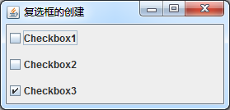

7.3.3 复选框和单选钮
复选框(JCheckBox): 具有两种状态: 被选中和未被选中
通常不激发直接动作，而是被用做指示一些动作可选择的特点
单选钮(JRadioButton): 可被选择或取消选择，并可为用户显示其状态。与 ButtonGroup 对象配合使用可创建一组按钮，一次只能选择其中的一个按钮
创建一个 ButtonGroup 对象并用其 add 方法将 JRadioButton 对象包含在此组中

Slide 36
例. 复选框的创建
public class JCheckBoxDemo extends JFrame{
public static final int WIDTH=250;
public static final int HEIGHT=200;
public JCheckBoxDemo(String title){
super(title);
JCheckBox c1, c2, c3;
c1 = new JCheckBox("Checkbox1");
c2 = new JCheckBox("Checkbox2");
c3 = new JCheckBox("Checkbox3", true);
setLayout(new GridLayout(3, 9));
add(c1);
add(c2);
add(c3);
setSize(WIDTH, HEIGHT);
}
}

Slide 37
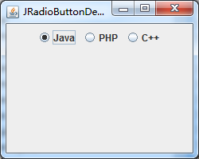
例. 单选钮的创建
public class JRadioButtonDemo extends JFrame {
public static final int WIDTH=250;
public static final int HEIGHT=200;
public JRadioButtonDemo(String title) {
super(title);// 设置窗体的标题
setSize(WIDTH, HEIGHT);
setLayout(new FlowLayout());
JRadioButton radioButton1 = new JRadioButton("Java",true);//创建单选按钮
JRadioButton radioButton2 = new JRadioButton("PHP");// 创建单选按钮
JRadioButton radioButton3 = new JRadioButton("C++");// 创建单选按钮
add(radioButton1);
add(radioButton2);
add(radioButton3);
ButtonGroup group = new ButtonGroup();// 创建单选按钮组
group.add(radioButton1);// 将radioButton1增加到单选按钮组中
group.add(radioButton2);// 将radioButton2增加到单选按钮组中
group.add(radioButton3);// 将radioButton3增加到单选按钮组中
}
}

Slide 38
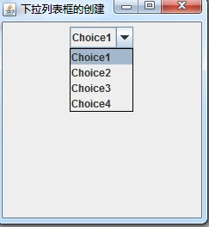
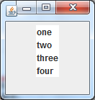
7.3.4 下拉列表(JComboBox)与列表（JList）
下拉列表(JComboBox):将按钮或可编辑字段与下拉列表组合的组件。用户可以从下拉列表中选择值，下拉列表在用户请求时显示。如果使组合框处于可编辑状态，则组合框将包括可在其中键入值的可编辑字段
列表(JList)：用于多个列表项进行选择，与下拉式列表有三个不同：
列表允许进行多重选择；
列表的所有选项都显示在屏幕上，如果显示区域不够，将出现滚动条
列表中用户选中的选项以加色显示，而不是列在一个文本框中

Slide 39
public class JComboBoxAndListDemo extends JFrame{
public static final int WIDTH=450;
public static final int HEIGHT=200;
public JComboBoxAndListDemo(String title){
super(title);
setLayout(new FlowLayout());
String[] items = { "Choice1", "Choice2", "Choice3", "Choice4" };
JComboBox<String> myChoice = new JComboBox<String>(items);
//myChoice.setEditable(true);
add(myChoice);
String[] data = { "one", "two", "three", "four" };
JList<String> myList = new JList<String>(data);
add(myList);
setSize(WIDTH, HEIGHT);
}
}

Slide 40
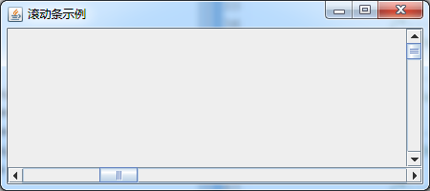
7.3.5 进度条(滚动条,JScrollBar)
public class JScrollbarDemo extends JFrame{
public static final int WIDTH=450;
public static final int HEIGHT=200;
public JScrollbarDemo(String title){
super(title);
setSize(WIDTH,HEIGHT);
JScrollBar verScrollbar, horScrollbar;
verScrollbar = new JScrollBar(Adjustable.VERTICAL, 0, 10, 0, 100);
horScrollbar = new JScrollBar(Adjustable.HORIZONTAL, 20, 10, 0, 100);
add("South",horScrollbar );
add("East", verScrollbar);
}
}

Slide 41
7.3.6 菜单
1. 菜单类
JMenuBar：菜单条，包含一组菜单，在一个窗口中只有一个菜单条，并包含在该窗口的上方
JMenu：下拉菜单，其中可以包含一个或多个菜单项以及另外的下拉菜单
JMenuItem：菜单项, 菜单中所有的项都属于MenuItem及其子类，在该类中提供了设置菜单项状态的方法
JCheckboxMenuItem：校验菜单项(有待选框的菜单项)，使得菜单项可以在选中与未选中之间切换
JPopupMenu：弹出式菜单

Slide 42
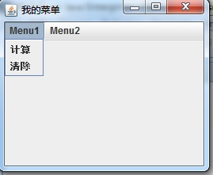
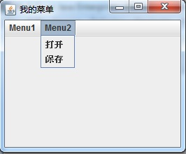
2. 菜单建立的一般步骤
1）创建菜单条(JMenuBar)并加入到窗口中
2）创建菜单(JMenu)并加入到菜单条中
3）创建菜单项(JMenuItem)并加入菜单中
public class JMenuDemo extends JFrame{
public static final int WIDTH=250;
public static final int HEIGHT=200;
public JMenuDemo(String title){
super(title);
setSize(WIDTH,HEIGHT);
JMenuBar mb = new JMenuBar();
setJMenuBar(mb); // 将菜单条加入到窗口中
JMenu m1 = new JMenu("Menu1");
mb.add(m1);
JMenu m2 = new JMenu("Menu2");
mb.add(m2);
JMenuItem mi1 = new JMenuItem("计算");
m1.add(mi1);
m1.add(new JMenuItem("清除"));
m2.add(new JMenuItem("打开"));
m2.add(new JMenuItem("保存"));
}
}

Slide 43
7.4 组件在容器中的布局
在以往的用户界面中，每个控件的位置一般都是用点坐标确定的，在Java中无法这样做，为什么？？？
Java程序需要运行在不同的操作系统、不同的屏幕设置下，用点坐标来确定位置就难以适应各种情况，因此Java使用布局管理器来进行排版
优点：能根据不同的屏幕自动进行排版
缺点：控件在屏幕上的确切位置难以确定

Slide 44
7.4 组件在容器中的布局
AWT提供了多种布局管理器：
BorderLayout （边界布局）
FlowLayout （顺序布局，流布局）
GridLayout （网格布局）
CardLayout (卡片布局)
GridBagLayout (网格包布局)
……
如果用户不指定容器所使用的布局管理器，那么容器将使用自己缺省的布局管理器。每当容器需要改变外观时，这些缺省的布局管理器会发挥作用。也可以把容器的布局管理器设为null
Notes:
一定要使用版面管理器来排列组件么？当然不一定，我们可以设置不使用版面管理器，只要在容器中设置布局管理方式为null，然后一一去设置每个组件的绝对位置与大小，但是这种做法存在着缺陷：当使用布局管理器时，各个组件的大小会随着窗口或字号等的变动而作适当的调整；若不使用布局管理器，而设置了组件的绝对位置和大小，因此不管窗口或组件上的文字如何变动，组件的大小和位置依然不会改变。

Slide 45
7.4.1 边界布局BorderLayout
容器JFrame和JApplet的默认布局方式
将容器分成五个区域
NORTH (顶部)
SOUTH (底部)
WEST (左侧)
EAST (右侧)
CENTER (中间，默认)
每个区域最多只能1个组件
JPanel p = new JPanel();
p.setLayout(new BorderLayout());
p.add(new Button("Okay"), BorderLayout.SOUTH);

Slide 46
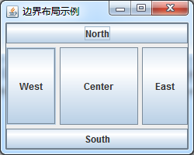
public class BorderLayoutDemo extends JFrame {
public static final int WIDTH=250;
public static final int HEIGHT=200;
public BorderLayoutDemo(String title) {
super(title);
setSize(WIDTH,HEIGHT);
setLayout(new BorderLayout(5, 5));
add(new JButton("North"), "North");
add(new JButton("South"), "South");
add(new JButton("East"), "East");
add(new JButton("West"), BorderLayout.WEST);
add(new JButton("Center"), BorderLayout.CENTER);
}
}
Notes:
public BorderLayout(int hgap, int vgap) 构造一个具有指定组件间距的边框布局。水平间距由 hgap 指定，垂直间距由 vgap 指定。
参数： hgap - 水平间距。 vgap - 垂直间距。

Slide 47
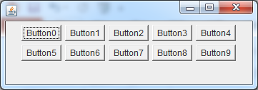
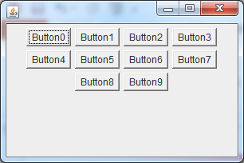
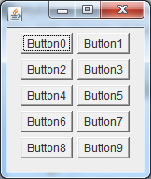
7.4.2 顺序布局FlowLayout
顺序布局是最基本的一种布局，是面板Panel和它的子类Applet的默认布局方式
将组件从左到右依次排列，一行排满就转到下一行继续排列，直到所有的组件都排列完毕
public class FlowLayoutDemo extends JFrame {
public static final int WIDTH=450;
public static final int HEIGHT=200;
public FlowLayoutDemo(String title) {
super(title);
setSize(WIDTH,HEIGHT);
setLayout(new FlowLayout());
for (int i = 0; i < 10; i++)
add(new Button("Button" + i));
}
}

Slide 48
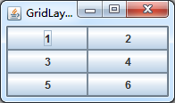
7.4.3 网格布局GridLayout
网格布局把容器区域分为若干个网格，每个网格可以放置一个组件，非常适合数量庞大的组件
比顺序布局多了行和列的设置
public GridLayout()
public GridLayout(int rows,int cols)
public GridLayout(int rows,int cols,int hgap,int vgap)
组件间的水平间隔
组件间的垂直间隔
public class GridLayoutDemo extends JFrame{
public GridLayoutDemo(String title) {
super(title);
setLayout(new GridLayout(3, 2));
for (int i = 1; i <= 6; i++) {
add(new JButton(i + ""));
}
pack();
}
}

Slide 49
7.4.4 卡片布局CardLayout
CardLayout布局有点象码“扑克牌”,一个组件压在另一个组件的上面，所以每次一般只能看到一个组件
向CardLayout布局管理容器中加入组件时，需要使用带两个参数的add方法, 因为需要在add方法中指定一个名称,这个名称类似于图书检索卡片中的索引号
用户可通过指定组件的名字或指定第一或最后的组件(组件的顺序就是它们被加入到容器中的顺序)来选择要显示的组件
49

Slide 50
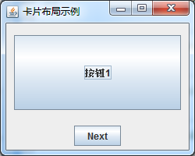
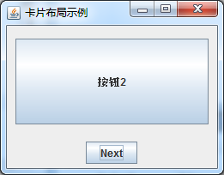
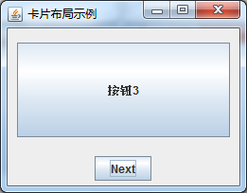
CardLayout布局管理器的使用
public class CardLayoutDemo extends JFrame{
public static final int WIDTH=250;
public static final int HEIGHT=200;
public CardLayoutDemo(String title) {
super(title);
setSize(WIDTH,HEIGHT);
final CardLayout cardLayout=new CardLayout(10,15);
final JPanel jPanel=new JPanel(cardLayout);
jPanel.add("1", new JButton("按钮1"));
jPanel.add("2", new JButton("按钮2"));
jPanel.add("3", new JButton("按钮3"));
add(jPanel,BorderLayout.CENTER);
JPanel jPanel2=new JPanel();
JButton button=new JButton("Next");
button.addMouseListener(new MouseAdapter() {
@Override
public void mouseClicked(MouseEvent e) {
cardLayout.next(jPanel);
}
});
jPanel2.add(button);
add(jPanel2,BorderLayout.SOUTH);
}
}

Slide 51
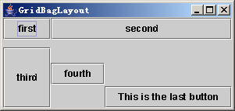
（5）网格包布局GridBagLayout
GridBagLayout: 不仅能设置组件摆设的位置，也能设置组件的大小, 是AWT包中提供的最灵活、最复杂的布局管理器
GridBagLayout设置组件大小时,必须配合GridBagConstraints才能达到效果
GridBagLayout将组件以多行多列放置，允许指定的组件跨多行或多列
每个GridBagLayout 对象保留一个动态的矩形单元网格，每个组件占用一个或多个单元，称为显示区域

Slide 52
总结：使用布局管理器的基本规则
若组件尽量充满容器空间，可以考虑使用BorderLayout和GridBagLayout
若用户需要在紧凑的一行中以组件的自然尺寸显示较少的组件，用户可以考虑用面板容纳组件，并使用面板的默认布局管理器FlowLayout
若用户需要在多行或多列中显示一些同样尺寸的组件，GridLayout最适合此情况
若界面较为复杂，可先使用面板来容纳组件，然后选用适当的布局管理器

Slide 53
7.5 事件处理
事件源
事件对象
事件监听器
事件的处理方法
事件对象
选择调用
事件处理方法
事件源
事件监听器
注册(add)
事件监听器中的方法

Slide 54
一个事件对象包含以下信息：
id: 事件类型。如按键事件、单击鼠标事件等
target: 发生事件的对象
when: 事件发生的时间
x, y: 发生事件的坐标
key: 键盘事件中被按下的键
arg: 一个与事件相关的参数
modifier:修饰键的状态(即Alt, Ctrl键的状态)

Slide 55
主要的事件对象
ComponentEvent （ 组件事件：组件尺寸的变化，移动）
ContainerEvent （ 容器事件：组件增加，移动）
WindowEvent （ 窗口事件：关闭窗口，窗口闭合，图标化）
FocusEvent （ 焦点事件：焦点的获得和丢失）
KeyEvent （ 键盘事件：键按下、释放）
MouseEvent （ 鼠标事件：鼠标单击，移动）
ActionEvent （动作事件：按钮按下，TextField中按Enter键）
AdjustmentEvent（调节事件：在滚动条上移动滑块以调节数值）
ItemEvent （项目事件：选择项目）
TextEvent （文本事件：文本对象改变）
public interface KeyListener extends EventListener {
public void keyPressed(KeyEvent ev);
}

Slide 56
事件监听器
事件监听器: 是一个接收事件、解释事件并处理用户交互的方法
Java采用委托方式处理事件: 事件产生后，不是由事件源或者其容器对象处理事件，而是将事件委托给第三方对象——事件监听器来处理。监听器包含事件处理程序
事件源和监听器对象通过注册的方式建立关联。当事件源发生事件时，事件监听者就代替事件源对事件进行处理

Slide 57
事件监听器
每类事件都有对应的事件监听器，监听器是接口，根据动作来定义方法
与键盘事件KeyEvent相对应的接口是：
public interface KeyListener extends EventListener {
public void keyPressed(KeyEvent ev);
public void keyReleased(KeyEvent ev);
public void keyTyped(KeyEvent ev);
}

Slide 58
事件监听器 | 事件响应函数
MouseListener | mouseClicked/mouseEntered /mouseExited/mousePressed
MouseMotionListener | mouseMoved/mouseDragged
WindowListener | windowOpened/windowClosing
ActionListener | actionPerformed
大多数事件监听器都有对应的适配器(类), 例如: WindowListener的适配器是WindowAdapter, 它是java.awt.event包中定义的实现了WindowListener接口的抽象类

Slide 59
【例】响应窗口关闭事件
有两种方法：
编写一个实现WindowListener接口的类，在该类中实现接口中的所有方法，然后把该类的对象传给addWindowListener函数
Java提供抽象类WindowAdapter，该类实现了WindowListener接口，可以定义WindowAdapter类的一个子类MyWindowAdapter，将该子类的对象传递给addWindowListener函数
大多数的listener接口类库中都定义了与它对应的抽象类（适配器类）：如MouseListener和MouseAdapter, KeyListerner和KeyAdapter
哪种方法好呢？？

Slide 60
class MyWindowAdapter extends WindowAdapter{
public void windowClosing(WindowEvent e) {
System.exit(0); //正常退出
}
}
class MyWindowAdapter implements WindowListener{
public void windowClosing(WindowEvent e){
System.exit(0); //正常退出
}
public void windowOpening(WindowEvent e){}
pubic void windowClosed(WindowEvent e){}
……
}

Slide 61
public class AdapterDemo extends JFrame{
public AdapterDemo(String title) {
super(title);
setSize(400, 300);
addWindowListener(new MyWindowAdapter());
}
}
class MyWindowAdapter extends WindowAdapter {
public void windowClosing(WindowEvent e) {
System.exit(0);
}
}

Slide 62
使用匿名内部类
public class AdapterDemo extends JFrame{
public AdapterDemo(String title) {
super(title);
setSize(400, 300);
addWindowListener(new WindowAdapter(){
@Override
public void windowClosing(WindowEvent e) {
System.exit(0);
}
});
}
}
创建一个匿名内部类对象，父类是WindowAdapter
该匿名内部类覆盖了父类的
windowClosing方法

Slide 63
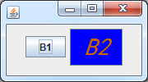
7.6.1 字体、颜色 setBackground, setForeground, setFont
7.6 图形处理
public class ColorAndFontDemo extends JFrame{
static Font ff = new Font("黑体", Font.ITALIC, 30);
public ColorAndFontDemo(String string) {
setLayout(new FlowLayout());
JButton b1 = new JButton("B1");
b1.setBounds(30, 40, 60, 20);
JButton b2 = new JButton("B2");
b2.setBackground(Color.blue);
b2.setForeground(new Color(200, 100, 0));
b2.setFont(ff);
b2.setLocation(100, 40);
b2.setSize(50, 50);
add(b1);
add(b2);
setSize(280, 200);
}
}

Slide 64
7.6.2 图形绘制
负责图形绘制的类：
Graphics类：包括绘制直线、矩形和椭圆等方法，但是绘制图形的操作能力非常有限。例如不能改变线的粗细，不能旋转图形
Graphics2D类：Java SE 1.2引入的一个功能更强大的图形操作类 ，是Graphics类的子类
Notes:
Awt1.0 graphics
Awt1.2 引入java2D库，提供了Graphics2D类

Slide 65
画图的准备工作：
绘图必须具备两个要素：画布和画笔
Swing中任何JComponent类的子类以及AWT中任何Component类的子类都可以作为画布
所有swing控件都有一个paint方法，负责在需要的时候对控件进行绘制
public void paint (Graphics g)
paint方法的参数g是画笔，paint方法是自动调用的，当第一次显示组件或改变组件大小需要重新画组件的界面时，该方法都会由系统自动调用
组件是画布，所有控件都可以作为画布；Graphics类是画笔
Notes:
Awt1.0 graphics
Awt1.2 引入java2D库，提供了Graphics2D类

Slide 66
开发中，通常采用继承JComponent或JPanel类并重写paint的方式来获得画布和画笔，然后加到顶层容器中；也可以直接重写JFrame类的paint方法
class MyComponent extends JComponent{
public void paint(Graphics g) {
// code for drawing
}
}
Notes:
Awt1.0 graphics
Awt1.2 引入java2D库，提供了Graphics2D类

Slide 67
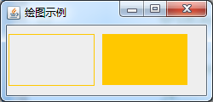
举例1：
public class RectPaintDemo extends JFrame {
public RectPaintDemo(String title) {
super(title);
setSize(250, 120);
}
public void paint(Graphics g) {
g.setColor(Color.orange); // 设置绘图颜色
g.drawRect(10, 40, 100, 60);
g.fillRect(120, 40, 100, 60);
}
}

Slide 68
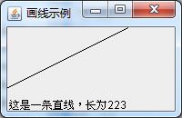
举例2：
public class LinePaintDemo extends JFrame {
public LinePaintDemo(String title) {
super(title);
setBounds(10,10,200,130);
}
public void paint(Graphics g) {
g.drawLine(0, 100, 200, 0);
g.drawString("这是一条直线，长为" + (int) Math.sqrt(200 * 200 + 100 * 100), 10, 120);
}
}

Slide 69
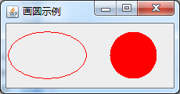
举例3：
public class OvalPaintDemo extends JFrame {
public OvalPaintDemo(String title) {
super(title);
setSize(230, 120);
}
public void paint(Graphics g) {
g.setColor(Color.red); // 设置绘图颜色
g.drawOval(10, 40, 100, 60);
g.fillOval(140, 40, 60, 60);
}
}

Slide 70
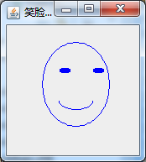
举例4：
public class FacePaintDemo extends JFrame {
public FacePaintDemo(String title) {
super(title);
setSize(180,180);
}
public void paint(Graphics g) {
g.setColor(Color.blue); // 设置绘图颜色
g.drawOval(50, 50, 80, 100);
g.fillOval(70, 80, 14, 7);
g.fillOval(110, 80, 14, 7);
g.drawArc(70, 110, 40, 20, 180, 180);
}
}

Slide 71
Graphics：可以用来绘制字符串和图形(直线、矩形、椭圆 、弧线等)。其成员方法有：
drawString
drawLine
drawRect
draw3DRect
drawOval
drawArc
drawPolygon
fillRect
fill3DRect
fillOval
fillArc
fillPolygon

Slide 72
7.6.3 关于动画的开发
使用画布和画笔不但可以实现绘制静态的图形，配合线程或时钟类Timer还可以开发出灵活的动画效果
开发动画的方法：
让程序根据一定的规则不断地对画布进行重新绘制，即将绘制的规则编写到paint方法中，定时让paint方法重新调用实现重画，要实现重绘必须调用repaint方法间接调用paint，不能直接调用paint方法重绘制
开发动画需要定时执行指定的任务，可以自己开发一个线程，也可以用javax.swing.Timer类
例：ChangeExample.java

Slide 73
public class ChangeExample extends JFrame {
static boolean b = true;
public ChangeExample(String title) {
super(title);
setBounds(100, 100, 300, 200);
}
public void paint(Graphics g) {
super.paint(g);
g.setColor(Color.red);
if (b)
g.drawRect(40, 50, 100, 100);
else
g.drawOval(40, 50, 150, 100);
b = !b;
try {
Thread.sleep(1000);
} catch (InterruptedException e) {
}
repaint();
}
}

Slide 74
7.7 AWT中的其它类
Dimension类: 指定了一个矩形区域的尺寸
Shape类: 包含了点、矩形和多边形
Color类: 定义了一些常量来表示常用的颜色。比如，Color.blue表示蓝色
Image类: 提供了对图像数据的操作途径
Fonts类: 用来控制文本的外观, 使用户可以获得关于字体的信息并创建不同的字体对象

